Slide 1
ajax 예제

Slide 2
예제1

Slide 3
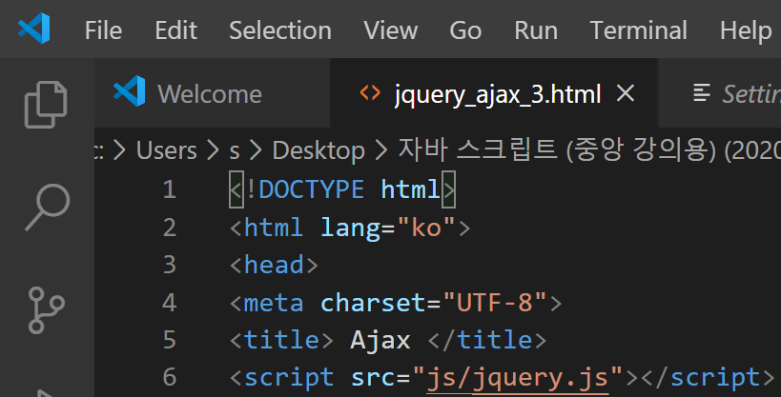

Slide 4
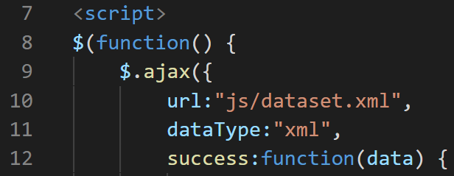

Slide 5
데이터 출처
데이터 타입
성공했을 경우

Slide 6
성공했을 data로
데이터가 들어옴

Slide 7
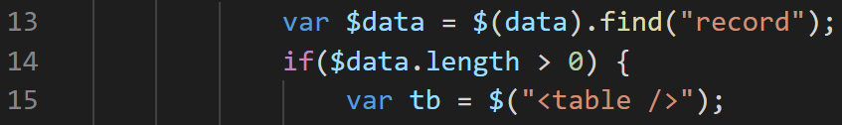
dataset.xml에서
find()메서드를 사용해
얻어낸 <record>객체를
참조합니다.

Slide 8
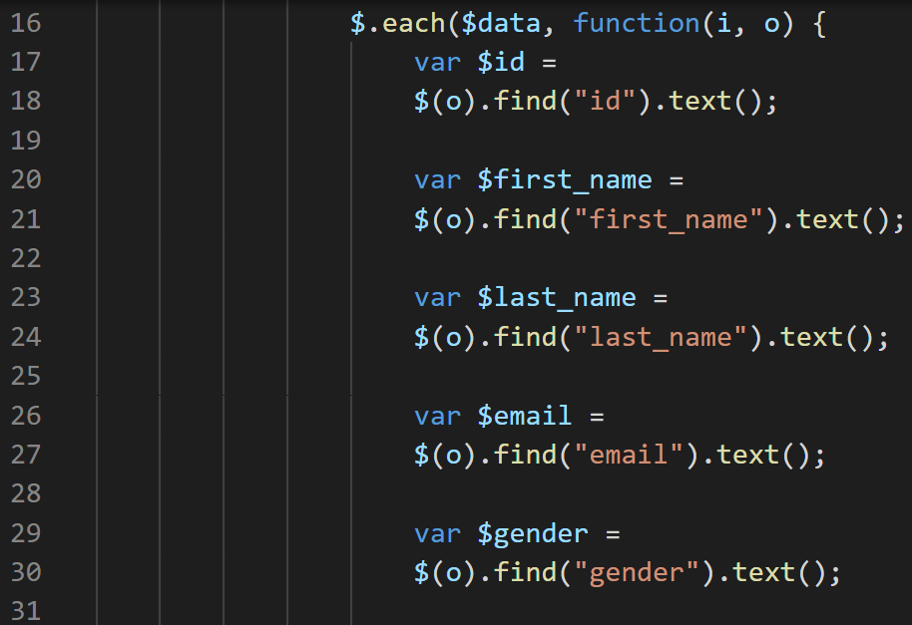
each는 반복실행
data의 인덱스는 i로 값은 o로

Slide 9
값o에서 id와 일치하는 부분의 text값 (글자 값)
값o에서 first_name과 일치하는 부분의 text값 (글자 값)
값o에서 last_name과 일치하는 부분의 text값 (글자 값)
값o에서 email과 일치하는 부분의 text값 (글자 값)
값o에서 gender과 일치하는 부분의 text값 (글자 값)

Slide 10
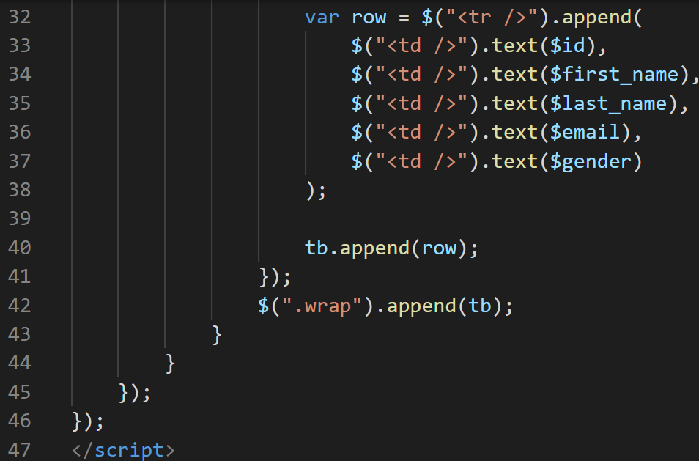

Slide 11
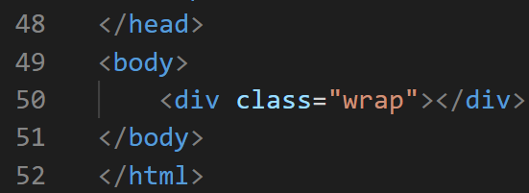

Slide 12
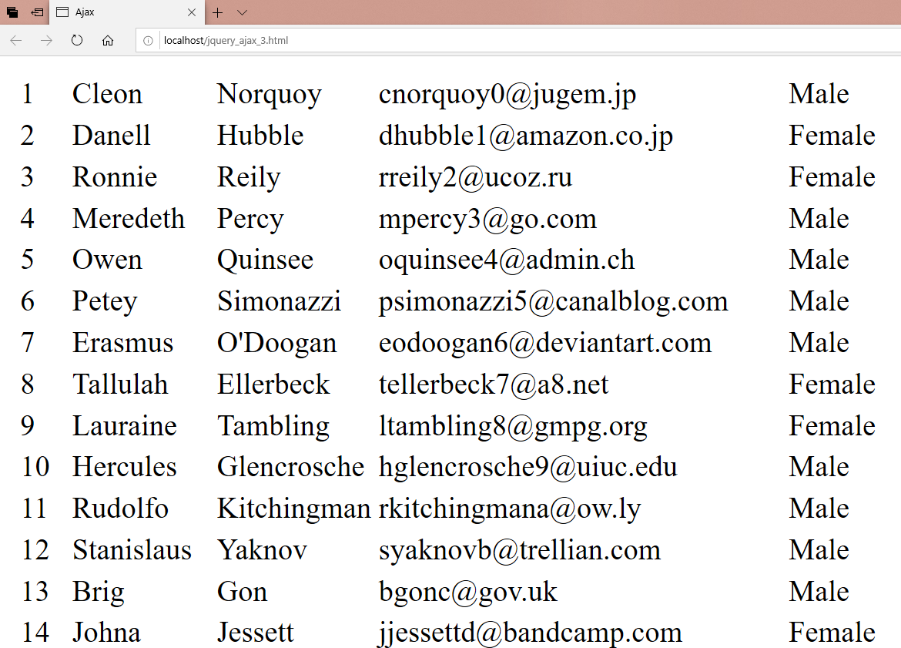

Slide 16
끝

